Slide 1

计算机组成原理
2016年秋季学期
主讲人：傅游 博士，教授

Slide 2
Principles of Computer
Organization
2016 Autumn
Director：FU ,You Dr. Prof.

Slide 3
课程内容
第１章 计算机系统概论
第２章 计算机的发展及应用
第３章 系统总线
第４章 存储器
第５章 输入输出系统
第６章 计算机的运算方法
第７章 指令系统
第８章 CPU 的结构和功能
第９章 控制单元的功能
第10章 控制单元的设计

Slide 4
第七章 指令系统

Slide 5
本章主要内容
指令系统的分类
寻址方式
指令格式
设计指令系统考虑的因素

Slide 6
内容组织
7.1 机器指令
7.2 操作数类型和操作类型
7.3 寻址方式
7.4 指令格式举例
7.5 RISC 技术

Slide 7
7.1 机 器 指 令
概念
机器指令：每一条机器语言的指令
指令系统：全部机器指令的集合
机器的指令系统集中反映了机器的功能

Slide 8
7.1 机 器 指 令
计算机的设计者主要研究如何确定机器的指令系统，如何用硬件电路、芯片、设备来实现机器指令系统的功能
计算机的使用者根据机器指令系统所描述的机器功能，可能清楚地了解计算机内部的寄存器——存储器结构，以及支持的数据类型

Slide 9
7.1 机 器 指 令
7.1.1 指令的一般格式
操作码字段 地址码字段
操作码
2. 地址码

Slide 10
7.1 机 器 指 令
7.1.1 指令的一般格式
1. 操作码：反映机器做什么操作
※ 操作码决定了指令的性质
※ 操作码的位数反映了机器的操作种类,也就是指令条数
※ 操作码的位数取决于指令系统的规模
(1) 长度固定
(2) 长度可变

Slide 11
7.1 机 器 指 令
7.1.1 指令的一般格式
1. 操作码：
(1) 长度固定：操作码集中放在指令字的一个字段内
便于硬件设计，指令译码时间短。
用于指令字长较长的、大中型计算机和超级小型计算机、RISC的情况
如 IBM 370
操作码 8 位

Slide 12
7.1 机 器 指 令
7.1.1 指令的一般格式
1. 操作码：
(2) 长度可变：操作码分散在指令字的不同字段中
有效的压缩操作码的平均长度，用于字长较短的微型计算机中
增加指令译码和分析的难度，使控制器的设计复杂。采用扩展操作码
如 PDP-11,Intel 8086/80386

Slide 13
(3) 扩展操作码技术
操作码的位数随地址数的减少而增加
OP
A₁
A₂
A₃
0000
A₁
A₂
A₃
4 位操作码
0001
A₁
A₂
A₃
最多15条三地址指令
…
…
…
…
1110
A₁
A₂
A₃
1111
0000
A₂
A₃
1111
0001
A₂
A₃
8 位操作码
最多15条二地址指令
…
…
…
…
1111
1110
A₂
A₃
1111
1111
0000
A₃
1111
1111
0001
A₃
12 位操作码
最多15条一地址指令
…
…
…
…
1111
1111
1110
A₃
1111
1111
1111
0000
1111
1111
1111
0001
16 位操作码
16条零地址指令
…
…
…
…
1111
1111
1111
1111

Slide 14
(3) 扩展操作码技术
操作码的位数随地址数的减少而增加
OP
A₁
A₂
A₃
0000
A₁
A₂
A₃
4 位操作码
0001
A₁
A₂
A₃
…
…
…
…
三地址指令操作码
每减少一种可多构成
2⁴ 种二地址指令
1110
A₁
A₂
A₃
1111
0000
A₂
A₃
1111
0001
A₂
A₃
8 位操作码
…
…
…
…
二地址指令操作码
每减少一种可多构成
2⁴ 种一地址指令
1111
1110
A₂
A₃
1111
1111
0000
A₃
1111
1111
0001
A₃
12 位操作码
…
…
…
…
1111
1111
1110
A₃
1111
1111
1111
0000
1111
1111
1111
0001
16 位操作码
…
…
…
…
1111
1111
1111
1111

Slide 15
7.1 机 器 指 令
7.1.1 指令的一般格式
2. 地址码（Address Code）
指出操作数所在的地址(存储器寄存器地址)
源操作数、结果和下一条指令的地址
地址：主存、寄存器、I/O设备
（1）四地址指令
（2）三地址指令
（3）二地址指令
（4）一地址指令
（5）零地址指令

Slide 16
7.1 机 器 指 令
7.1.1 指令的一般格式
2. 地址码
(1) 四地址指令
8 6 6 6 6
OP
A₁
A₂
A₃
A₄
设指令字长为 32 位
A₁ 第一操作数地址
操作码固定为 8 位
A₂ 第二操作数地址
4 次访存(取指令访存1次)
A₃ 结果的地址
寻址范围 2⁶ = 64
A₄ 下一条指令地址
(A₁) OP (A₂) A₃
若 PC 代替 A₄

Slide 17
7.1 机 器 指 令
7.1.1 指令的一般格式
2. 地址码
(2) 三地址指令
8 8 8 8
OP
A₁
A₂
A₃
寻址范围 2⁸ = 256
(A₁) OP (A₂) A₃
若地址字段均为主存地址，4 次访存
中间结果暂时存放在CPU的寄存器中
若 A₃ 用 A₁ 或 A₂ 代替

Slide 18
7.1 机 器 指 令
7.1.1 指令的一般格式
2. 地址码
(3) 二地址指令
8 12 12
OP
A₁
A₂
(A₁) OP (A₂) A₁
4 次访存
或
(A₁) OP (A₂) A₂
寻址范围 2¹² = 4 K
若结果存于 ACC
3次访存
将一个操作数的地址隐含在运算器的ACC中

Slide 19
7.1
2. 地址码
(4) 一地址指令
8 24
OP
A₁
2 次访存
(ACC) OP (A₁) ACC
寻址范围 2²⁴ = 16 M
(5) 零地址指令
无地址码
如操作NOP、HLT,只有操作码
子程序返回（RET）、中断返回(IRET)没有地址码(操作数的地址隐含在堆栈指针SP中)

Slide 20
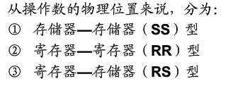
注：
以上的地址字段也可用来表示寄存器
多个通用寄存器，编号
也有三地址、二地址、一地址之分
不访问存储器，直接访问寄存器
指令的分类

Slide 21
7.1 机 器 指 令
7.1.2 指令字长
操作码的长度
指令字长决定于
操作数地址的长度
操作数地址的个数
1. 指令字长 固定
2. 指令字长 可变

Slide 22
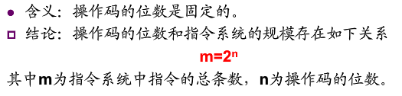
7.1 机 器 指 令
7.1.2 指令字长
1. 指令字长 固定
控制方式比较简单 指令字长 = 存储字长
PDP-8，指令字长固定为12位; NOVA16位

Slide 23
7.1 机 器 指 令
7.1.2 指令字长
2. 指令字长 可变
按字节的倍数变化
IBM370 16,32,48
Intel 8086 8、16、24、32、40或48
控制方式比较复杂，多字长指令要多次访问存储器
才能取出一条完整的指令 ，CPU速度下降

Slide 24
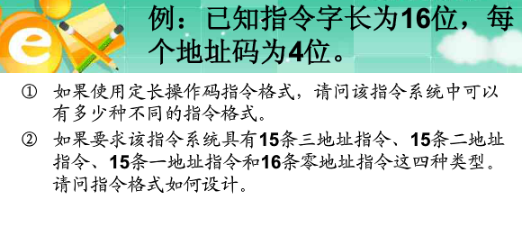
7.1 机 器 指 令
7.1.2 指令字长

Slide 25
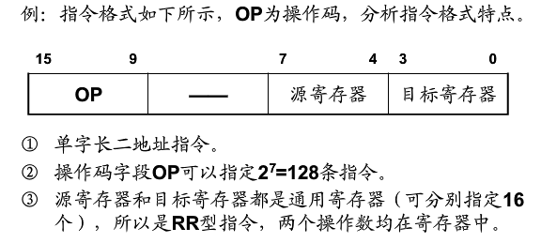
定长操作码分析

Slide 26

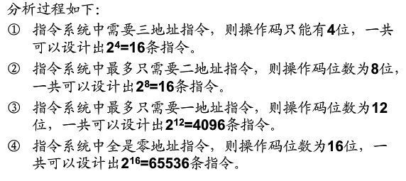
变长操作码分析

Slide 27
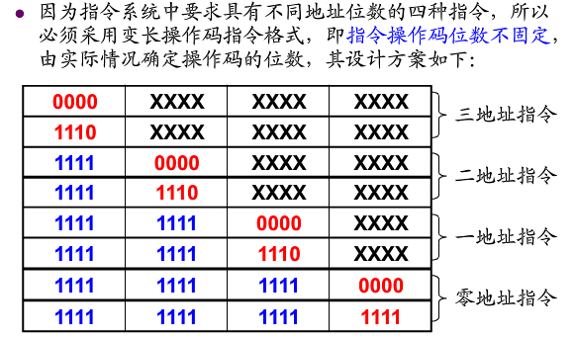

Slide 28
7.1
7.1 小结
当用一些硬件资源代替指令字中的地址码字段后
可扩大指令操作数的寻址范围
可缩短指令字长
可减少访存次数
当指令的地址字段为寄存器时
三地址 OP R₁, R₂, R₃
二地址 OP R₁, R₂
一地址 OP R₁
可缩短指令字长
指令执行阶段不访存

Slide 29
7.2 操作数类型和操作种类
7.2.1 操作数类型
地 址
无符号整数
数 字
定点数、浮点数、十进制数
字 符
ASCII，扩展BCD交换码
逻辑数
逻辑运算

Slide 30
7.2 操作数类型和操作种类
7.2.2 数据在存储器中的存放方式
字地址
低字节
字地址
低字节
0
4
3
2
1
0
0
4
0
1
2
3
7
6
5
4
4
5
6
7
字地址 为 低字节 地址
字地址 为 高字节 地址

Slide 31
7.2
存储器中的数据存放（存储字长为 32 位）
边界对准
地址（十进制）
0
4
8
12
16
20
24
28
32
36
字（地址 0）
字（地址 4）
字节（地址11）
字节（地址10）
字节（地址 9）
字节（地址 8）
字节（地址15）
字节（地址14）
字节（地址13）
字节（地址12）
半字（地址18）
半字（地址16）
半字（地址22）
半字（地址20）
▲
双字（地址24）
双字
▲
双字（地址32）
双字
半字地址是2的整数倍，字地址是4的整数倍，双字地址是8的整数倍
当所存数据不满足此要求时，可填充一个至多个空白字节

Slide 32
存储器中的数据存放（存储字长为 32 位）
边界未对准
地址（十进制）
字( 地址2)
半字( 地址0)
0
4
8
字节( 地址7)
字节( 地址6)
字( 地址4)
半字( 地址10)
半字( 地址8)
数据可能在两个存储单元中，需要访问两次存储器，并对高低字节的位置进行调整后，才能取得一个字

Slide 33
7.2 操作数类型和操作种类
7.2.3 操作类型
主要通用操作类型包括：
数据传送
算术逻辑操作
移位操作
转移
输入输出

Slide 34
7.2 操作数类型和操作种类
7.2.3 操作类型
1. 数据传送
源
寄存器
寄存器
存储器
存储器
目的
寄存器
存储器
寄存器
存储器
例如
MOVE
STORE
LOAD
MOVE
MOVE
MOVE
置“1”，清“0”
PUSH
POP

Slide 35
7.2 操作数类型和操作种类
7.2.3 操作类型
2. 算术逻辑操作
加、减、乘、除、增 1、减 1、求补、浮点运算、十进制运算
与、或、非、异或
位操作、位测试、位清除、（指定）位求反
如 8086
ADD SUB MUL DIV INC DEC CMP NEG
AAA AAS AAM AAD
AND OR NOT XOR TEST

Slide 36
7.2 操作数类型和操作种类
7.2.3 操作类型
3. 移位操作
算术移位
用来代替简单的乘法和除法运算
逻辑移位
循环移位（带进位和不带进位）

Slide 37
7.2 操作数类型和操作种类
7.2.3 操作类型
4. 转移
(1) 无条件转移 JMP
(2) 条件转移
结果为零转 （Z = 1） JZ
如
完成触发器
300
结果溢出转 （O = 1）JO
…
结果有进位转（C = 1）JC
305
SKP DZ D = 0 则跳
306
跳过一条指令 SKP
307

Slide 38
7.2
过程调用
系统调用
子程序调用
(3) 调用和返回
地址
主程序
2000
...
2100
CALL SUB1
2101
...
子程序SUB1
2400
…
2500
CALL SUB2
2501
...
2560
CALL SUB2
2561
…
RETURN
子程序SUB2
2700
...
RETURN
主存空间分配
程序执行流程

Slide 39
7.2 操作数类型和操作种类
7.2.3 操作类型
4. 转移
(4) 陷阱（Trap）与陷阱指令
意外事故的中断
一般不提供给用户直接使用
在出现事故时，由 CPU 自动产生并执行（隐指令）
设置供用户使用的陷阱指令
如 8086 INT TYPE 软中断
提供给用户使用的陷阱指令，完成系统调用

Slide 40
7.2 操作数类型和操作种类
7.2.3 操作类型
5. 输入输出（单独编址）
入 端口地址 CPU 的寄存器
如
IN AX, n
IN AX, DX
IN AL, n
IN AL, DX
出 CPU 的寄存器 端口地址
如
OUT n, AL
OUT DX, AX
OUT n, AX
OUT DX, AL
6. 其他

Slide 41
7.3 寻址方式
寻址方式:CPU根据指令中给出的地址信息寻找物理地址的方式
确定 本条指令 的 操作数地址
下一条 欲执行 指令 的 指令地址
指令寻址
寻址方式
数据寻址

Slide 42
7.3 寻址方式
7.3.1 指令寻址
顺序寻址
( PC ) + 1 PC
跳跃寻址
由转移指令指出
指令地址
指令
指令地址寻址方式
PC
0
LDA 1000
+1
1
顺序寻址
1
ADD 1001
2
顺序寻址
2
DEC 1200
3
JMP 7
顺序寻址
3
4
LDA 2000
5
SUB 2001
6
INC
7
STA 2500
跳跃寻址
7
8
LDA 1100
顺序寻址
8
9
...

Slide 43
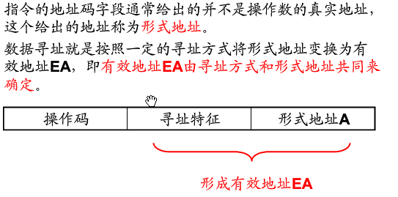
7.3 寻址方式
7.3.2 数据寻址
操作码
寻址特征
形式地址 A
形式地址 A
有效地址
操作数的真实地址 EA
约定
指令字长 = 存储字长 = 机器字长

Slide 44
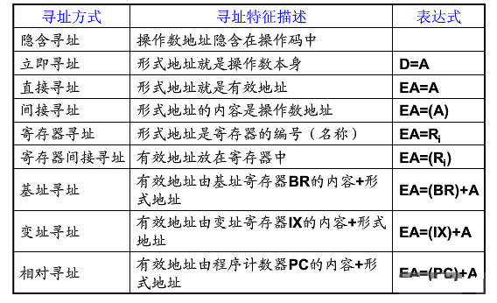
7.3 寻址方式
7.3.2 数据寻址

Slide 45
7.3 寻址方式
7.3.2 数据寻址
1. 立即寻址
形式地址 A 就是操作数
立即寻址特征
OP
#
A
立即数
可正可负 补码
特点：
指令执行阶段不访存
A 的位数限制了立即数的范围

Slide 46
7.3
2. 直接寻址
EA = A
有效地址由形式地址直接给出
寻址特征
主存
LDA
A
A
操作数
ACC
特点：
执行阶段访问一次存储器
A 的位数决定了该指令操作数的寻址范围
操作数的地址不易修改（必须修改A）

Slide 47
7.3
3. 隐含寻址
操作数地址隐含在操作码中或某个寄存器中
寻址特征
主存
ADD
A
ACC
A
操作数
另一个操作数
隐含在 ACC 中
ALU
如 8086
暂存
MUL 指令
被乘数隐含在 AX（16位）或 AL（8位）中
MOVS 指令
源操作数的地址隐含在 SI 中
目的操作数的地址隐含在 DI 中
特点： 指令字中少了一个地址字段，可缩短指令字长

Slide 48
7.3
4. 间接寻址
EA =（A）
有效地址由形式地址间接提供
寻址特征
主存
寻址特征
主存
OP
A
OP
A
A
EA
A
A₁
1
一次间址
EA
操作数
多次间址
EA
A₁
0
EA
操作数
特点：
执行指令阶段 2 次访存
可扩大寻址范围（指令字长、存储字长16位，A为8位
直接寻址的寻址范围2⁸ 一次间接寻址的寻址范围2¹⁶)
便于编制程序
多次访存

Slide 49
7.3
间接寻址编程举例（方便的完成子程序返回）
主程序
子程序
…
…
…
80
调用子程序
…
81
… …
…
201
调用子程序
@ 间址特征
202
…
…
JMP @ A
(A) = 81
(A) = 202

Slide 50
7.3
5. 寄存器寻址
EA = R_{i}
有效地址即为寄存器编号
寻址特征
OP
R_{i}
R₀
…
在计算机中得到广泛应用
…
R_{i}
操作数
…
R_{n}
…
寄存器
特点：
执行阶段不访存，只访问寄存器，执行速度快
寄存器个数有限，可缩短指令字长

Slide 51
7.3
6. 寄存器间接寻址
EA = ( R_{i} )
有效地址在寄存器中
寻址特征
OP
R_{i}
主存
R₀
…
…
R_{i}
地址
操作数
…
R_{n}
…
特点：
寄存器
有效地址在寄存器中， 操作数在存储器中，执行阶段访存
便于编制循环程序

Slide 52
7.3
7. 基址寻址
(1) 采用专用寄存器作基址寄存器(隐式)
EA = ( BR ) + A
BR 为基址寄存器
寻址特征
OP
A
主存
BR
ALU
操作数
特点：
可扩大寻址范围
有利于多道程序
BR 内容由操作系统或管理程序确定
在程序的执行过程中 BR 内容不变，形式地址A可变

Slide 53
7.3
(2) 采用通用寄存器作基址寄存器（显式）
寻址特征
OP
R₀
A
R₀ 作基址寄存器
主存
R₀
R₁
ALU
…
通用寄存器
操作数
R_{n-1}
特点：
由用户指定哪个通用寄存器作为基址寄存器
基址寄存器的内容由操作系统确定
在程序的执行过程中 R₀ 内容不变，形式地址 A 可变

Slide 54
7.3
8. 变址寻址
EA = ( IX ) +A
IX 为变址寄存器（专用）
通用寄存器也可以作为变址寄存器
寻址特征
OP
A
主存
IX
ALU
操作数
特点：
可扩大寻址范围
IX 的内容由用户给定
在程序的执行过程中 IX 内容可变，形式地址 A 不变
便于处理数组问题

Slide 55
基址寻址和变址寻址的区别
基址寻址
用于为程序或数据分配存储空间
基址寄存器的内容由操作系统确定
程序执行过程中值不变
A可变
变址寻址
用于处理数组问题
变址寄存器的内容由用户设定
在程序执行过程中值可变
A不可变
A为数组的首地址，不断改变变址寄存器IX的内容，形成数组中任一数据的地址，适合编织循环程序

Slide 56
7.3
例
设数据块首地址为 D，求 N 个数的平均值
直接寻址
变址寻址
LDA D
LDA # 0
ADD D + 1
LDX # 0
X 为变址寄存器
ADD D + 2
M
ADD X, D
D 为形式地址
INX
(X) +1 X
…
CPX # N
(X) 和 #N 比较
ADD D + ( N -1 )
BNE M
结果不为零则转
DIV # N
DIV # N
STA ANS
STA ANS
共 N + 2 条指令
占用N+2个存储单元存放指令
共 8 条指令

Slide 57
7.3
9. 相对寻址
EA = ( PC ) + A
A 是相对于当前指令的位移量（可正可负，补码）
寻址特征
OP
A
主存
PC
1000
1000
OP
A
ALU
…
相对距离 A
特点：
操作数
A 的位数决定操作数的寻址范围（位移量）
程序浮动（转移地址不固定，随PC值的变化而变化）
广泛用于转移指令

Slide 58
7.3
(1) 相对寻址举例
LDA # 0
LDX # 0
M
ADD X, D
M+1
INX
M+2
CPX # N
相对寻址特征
*
M+3
BNE M
*
– 3
DIV # N
STA ANS
M 随程序所在存储空间的位置不同而不同
*
– 3
而指令 BNE 与 指令 ADD X, D 相对位移量不变
*
指令 BNE
– 3
操作数的有效地址为
EA = ( M+3 ) – 3 = M

Slide 59
7.3
(2) 按字节寻址的相对寻址举例
8
8
2000 H
OP
JMP * + 8
2000 H
OP
位移量
06 H
二字节指令
2008 H
2008 H
设 当前指令地址 PC = 2000H
P318 例7.2
转移后的目的地址为 2008H
因为 取出 JMP * + 8 后 PC = 2002H
故 JMP * + 8 指令 的第二字节为 2008H - 2002H = 06H

Slide 60
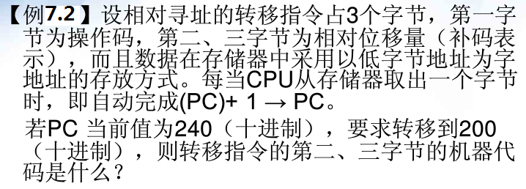
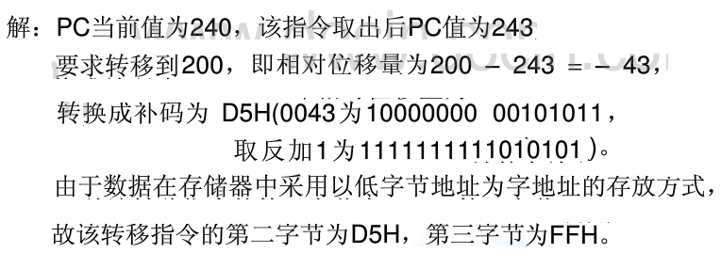

Slide 61
7.3
10. 堆栈寻址
(1) 堆栈的特点
硬堆栈
多个寄存器
堆栈
软堆栈
指定的存储空间
先进后出（一个入出口）
栈顶地址 由 SP 指出
进栈 （SP）– 1 SP
出栈 （SP）+ 1 SP
SP
1FFF H
– 1
SP
2000 H
+1
2000 H
1FFF H
进栈
出栈
1FFFH
栈顶
1FFFH
栈顶
2000 H
栈顶
2000 H
栈顶
…
…
栈底
栈底

Slide 62
7.3
(2) 堆栈寻址举例
主存
主存
ACC
15
ACC
15
栈顶
栈顶
1FFH
15
SP
200H
200H
SP
1FFH
X
200H
X
PUSH A 前
PUSH A 后
栈底
栈底
主存
主存
ACC
Y
栈顶
ACC
15
1FFH
15
15
SP
1FFH
SP
200H
栈顶
200H
X
200H
X
POP A 前
POP A 后
栈底
栈底

Slide 63
7.3
(3) SP 的修改与主存编址方法有关
① 按 字 编址
进栈
（SP）– 1 SP
出栈
（SP）+ 1 SP
② 按 字节 编址
存储字长 16 位
进栈
（SP）– 2 SP
出栈
（SP）+ 2 SP
存储字长 32 位
进栈
（SP）– 4 SP
出栈
（SP）+ 4 SP
P319 例7.3

Slide 64
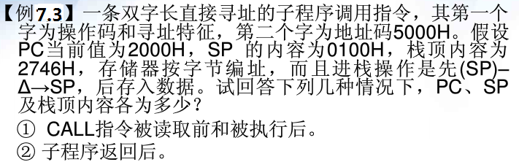
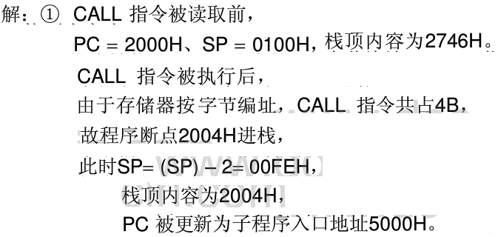

Slide 65
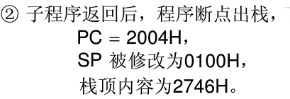

Slide 66
7.4 指令格式举例
7.4.1 设计指令格式时应考虑的各种因素
1. 指令系统的 兼容性
（向上兼容）
2. 其他因素
操作类型
包括指令个数及操作的难易程度
数据类型
确定哪些数据类型可参与操作
指令格式
指令字长是否固定
操作码位数、是否采用扩展操作码技术，
地址码位数、地址个数、寻址方式类型
寻址方式
指令寻址、操作数寻址
寄存器个数
寄存器的多少直接影响指令的执行时间

Slide 67
7.4 指令格式举例
7.4.2 指令格式举例
1. PDP – 8
※ 指令字长固定 12 位,只设一个通用寄存器，即累加器
※ 主存被划分为若干个容量相等的存储空间

Slide 68
7.4
7.4.2 指令格式举例
1. PDP – 8
3、4两位为寻址特征位
3位表示是否间接寻址
4位表示是当前页面还是0页面
※指令格式分为三大类：
访存类指令
操作码 间 页 地址码
只定义了000-101六种基本操作
0
2
3
4
5
11
I/O 类指令
1 1 0 设备 操作码
0
2
3
8
9
11
寄存器类指令
1 1 1 辅助操作码
0
2
3
11
采用扩展操作码技术

Slide 69
7.4
7.4.2 指令格式举例
1. PDP – 8
※指令格式分为三大类：
访存类指令
操作码 间 页 地址码
设备号，64种设备
0
2
3
4
5
11
具体操作内容
I/O 类指令
1 1 0 设备 操作码
0
2
3
8
9
11
寄存器类指令
1 1 1 辅助操作码
0
2
3
11
采用扩展操作码技术

Slide 70
7.4
7.4.2 指令格式举例
1. PDP – 8
※指令格式分为三大类：
访存类指令
操作码 间 页 地址码
0
2
3
4
5
11
主要对ACC进行各种操作：清A，对A取反，对A移位、对A加1、根据A的结果是否跳转
每一位都有一个明确的操作
I/O 类指令
1 1 0 设备 操作码
0
2
3
8
9
11
寄存器类指令
1 1 1 辅助操作码
0
2
3
11
采用扩展操作码技术

Slide 71
7.4.2 指令格式举例
1. PDP – 8
※支持间接寻址、变址寻址、相对寻址，加上操作码扩展指令，共有35条指令

Slide 72
7.4
7.4.2 指令格式举例
2. PDP – 11
※机器字长为16位
※ CPU内设8个16位通用寄存器，其中一个做堆栈指针SP，一个做程序计数器PC
※指令字长有 16 位、32 位、48 位三种，采用操作码扩展技术，操作码位数不固定
※指令字的地址格式有零地址、一地址、二地址等共13类指令格式

Slide 73
7.4
2. PDP – 11
※ 其中5种指令格式
OP-CODE
零地址 (16 位)
16
OP-CODE
目的地址
一地址 (16 位)
10 6
OP
源地址
目的地址
二地址 R – R (16 位)
4 6 6
OP
目的地址
存储器地址
二地址 R – M (32 位)
10 6 16
OP
源地址
目的地址
存储器地址1
存储器地址2
4 6 6 16 16
二地址 M – M (48 位)
扩展操作码技术

Slide 74
7.4
7.4.2 指令格式举例
3. IBM 360
※机器字长为32位，按字节寻址
※支持多种数据类型，字节、半字、字、双字、压缩十进制数、字符串
※ CPU内设16个32位通用寄存器，4个双精度（64位）浮点寄存器
※指令字长有 16 位、32 位、48 位三种

Slide 75
7.4
7.4.2 指令格式举例
3. IBM 360
RR
格式
二地址 R – R
OP
R₁
R₂
8 4 4
RX
格式
二地址 R – M
OP
R₁
X
B
D
基址加变址寻址
8 4 4 4 12
RS
格式
三地址 R – M
OP
R₁
R₃
B
D
基址寻址
8 4 4 4 12
SI
格式
立即数 – M
OP
I
B
D
基址寻址
8 8 4 12
SS
格式
OP
L
B₁
D₁
B₂
D₂
8
8
4
12
4
12
二地址 M – M
基址寻址

Slide 76
7.4
7.4.2 指令格式举例
4. Intel 8086/80486
※指令字长
1 ~ 6 个字节，不定长
INC AX 1 字节
MOV WORD PTR[0204], 0138H 6 字节

Slide 77
7.4
7.4.2 指令格式举例
4. Intel 8086/80486
※地址格式
零地址
NOP 1 字节
一地址
CALL
段间调用
5 字节
CALL
段内调用
3 字节
二地址
ADD AX，BX 2 字节
寄存器 – 寄存器
ADD AX，3048H 3 字节
寄存器 – 立即数
ADD AX，[3048H] 4 字节
寄存器 – 存储器

Slide 78
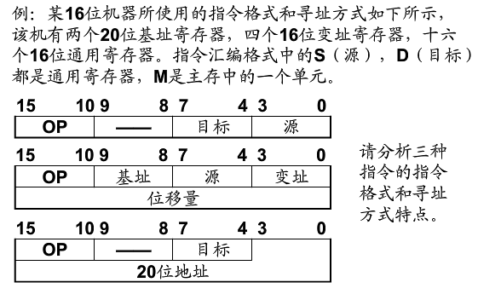
7.4.3 指令格式设计举例
指令格式分析

Slide 79

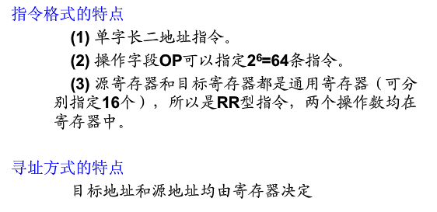
7.4.3 指令格式设计举例
指令格式分析

Slide 80

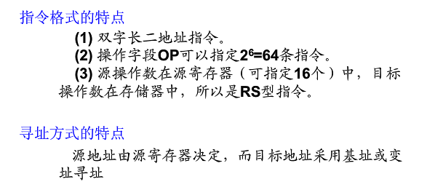
指令格式分析

Slide 81

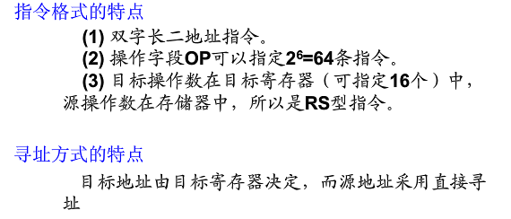
指令格式分析

Slide 82

7.4.3 指令格式设计举例
指令格式设计

Slide 83
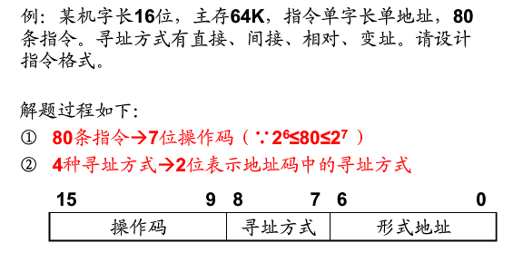
7.4.3 指令格式设计举例
指令格式设计

Slide 84
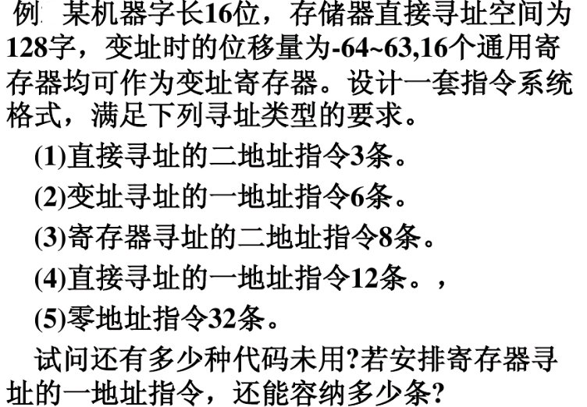
7.4.3 指令格式设计举例

Slide 85
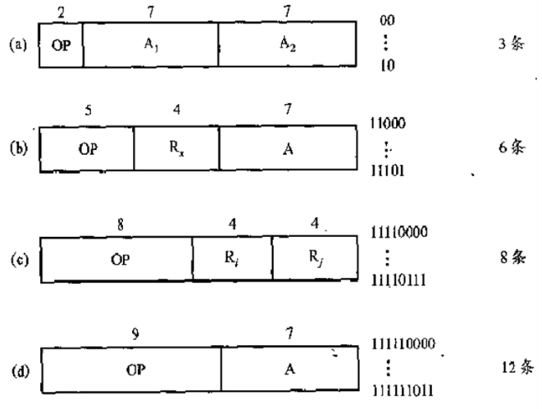
7.4.3 指令格式设计举例

Slide 86
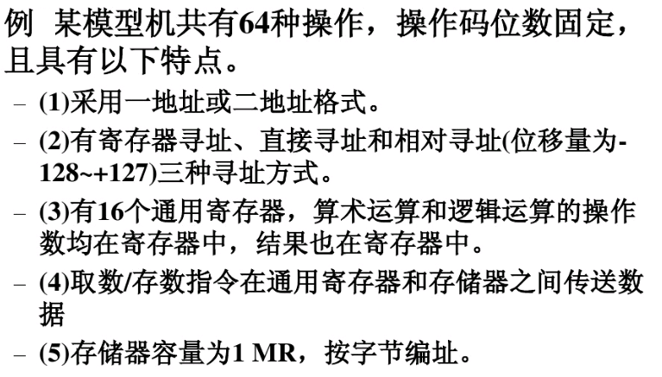
7.4.3 指令格式设计举例

Slide 87

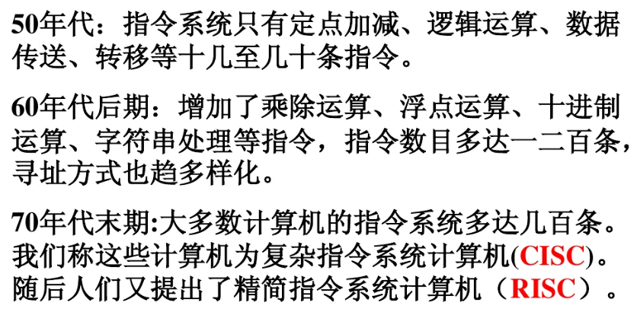

Slide 88
7.5 RISC 技 术
7.5.1 RISC 的产生和发展
RISC（Reduced Instruction Set Computer）
CISC（Complex Instruction Set Computer）
80 — 20 规律
—— RISC技术
典型程序中 80% 的语句仅仅使
用处理机中 20% 的指令
执行频度高的简单指令，因复杂指令
的存在，执行速度无法提高
？
能否用 20% 的简单指令组合不常用的
80% 的指令功能

Slide 89
1975年 IBM公司的John Cocke提出了RISC思想
1982年,UC Berkeley研究如何有效使用VLSI的有效空间 RISC I
指令条数少→小的芯片空间制作逻辑控制电路→更多的芯片空间用来增强处理机的性能→大部分芯片空间做成寄存器，作为暂时快速存储区→降低调用子程序的时间
Standford Uni.研究MIPS，消除流水线隔断互锁的微处理器
+优化编译程序的研究（IBM）
+ 对VLSI有效空间利用的思想（UC Berkeley）
→ RX000（MIPS公司）系列产品
UC Berkeley →SUN公司的RISC芯片SPARC

Slide 90
RISC体系结构的芯片经历了三代：
※第一代：32位数据通路，支持Cache，软件支持较少，性能与CISC体系结构的产品相当，如RISC I、MIPS、IBM801
※第二代：集成度提高，对多处理机系统支持，时钟频率提高，存储体系结构完善，软件支持也逐渐完善，如MIPS R3000
※第三代：64位微处理器，采用了超级流水线和超标量技术，指令级的并行处理能力得到提高，每个时钟周期发出2-3条指令，整体性能更好，如MIPS R4000

Slide 91
7.5
7.5.2 RISC 的主要特征
选用使用频度较高的一些 简单指令，
复杂指令的功能由简单指令来组合
指令 长度固定、指令格式种类少、寻址方式少
只有 LOAD / STORE 指令访存
CPU 中有多个 通用 寄存器
采用 流水技术一个时钟周期 内完成一条指令
采用 组合逻辑 实现控制器
采用 优化 的 编译 程序

Slide 92
RISC Ⅱ指令系统举例 P331
指令种类：39条指令，分为4类；
指令格式：简单，寻址方式也比较少
两种寻址方式：变址寻址和相对寻址，用组合方式产生其他寻址方式

Slide 93
7.5
7.5.3 CISC 的主要特征
系统指令复杂庞大，各种指令使用频度相差大
指令长度不固定、指令格式种类多、寻址方式多
访存 指令 不受限制
CPU 中设有 专用寄存器
大多数指令需要 多个时钟周期 执行完毕
采用 微程序 控制器
难以 用 优化编译 生成高效的目的代码

Slide 94
7.5
7.5.4 RISC和CISC 的比较
1. RISC更能 充分利用 VLSI 芯片的面积
2. RISC 更能 提高计算机运算速度
指令数、指令格式、寻址方式少，译码快
通用 寄存器多，采用 组合逻辑 ，
便于实现 指令流水
3. RISC 便于设计，可降低成本，提高 可靠性
4. RISC 有利于编译程序代码优化
5. RISC 不易 实现 指令系统兼容

Slide 95
